Slide 1
Муниципальное бюджетное дошкольное образовательное учреждение Краснокаменский детский сад № 5 «Капелька» комбинированного вида.
"Безопасное поведение ребенка
в летние каникулы"
Консультация для родителей
Выполнила: Морковкина А.А.

Slide 2
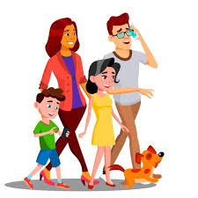
Лето — самое короткое и
долгожданное время года для
детей и родителей. Пока есть
возможность, хочется успеть всё:
вволю погулять, искупаться,
покататься на велосипеде, и
заняться другими увлекательными
делами, на которые зимой никогда не
хватает времени. А чтобы долгие
каникулы не омрачились травмами и
болезнями — достаточно соблюдать правила безопасности
летом и взрослым, и, конечно, самим детям. Лето
характеризуется нарастанием двигательной активности и
увеличением физических возможностей ребёнка, которые,
сочетаясь с повышенной любознательностью и
стремлением к самостоятельности, нередко приводят к
возникновению опасных ситуаций.

Slide 3
Необходимо выделить некоторые правила поведения, которые дети должны выполнять неукоснительно, так как от этого зависят их здоровье и безопасность.

Slide 4
Безопасность поведения
на воде
Не игнорируйте правила поведения на воде и не разрешайте делать это детям. Не купайтесь с ними в местах, где это запрещено.
Не заплывайте за буйки, не прыгайте в воду со скал или в местах с неизвестным дном.
Старайтесь держать ребенка в поле своего зрения, когда он находится в воде.
Главное условие безопасности – купаться в сопровождении кого-то из взрослых.
Необходимо объяснить ребёнку, почему не следует купаться в незнакомом месте, особенно там, где нет других отдыхающих. Дно водоема может таить немало опасностей: затопленная коряга, острые осколки, холодные ключи и глубокие ямы.

Slide 5
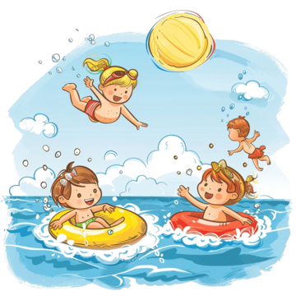
Дети должны твердо усвоить следующие правила:
игры на воде опасны (нельзя, даже играючи, "топить" своих друзей или "прятаться" под водой);
категорически запрещается прыгать в воду в не предназначенных для этого местах;
нельзя нырять и плавать в местах,
заросших водорослями;
не следует далеко заплывать
на надувных матрасах и кругах;
не следует звать на помощь
в шутку

Slide 6
Безопасное поведение в лесу
Прогулка в лес – это очень хороший отдых, который укрепляет
здоровье, знакомит ребёнка с родной природой. Но есть
некоторые правила, с которыми взрослые должны обязательно
ознакомить ребёнка, так как лес может таить в себе опасность.
Расскажите ребенку о ядовитых грибах и растениях, которые
растут в лесу, на полях и лугах.
Напоминайте ребёнку, что ему ни в коем случае нельзя ходить по лесу одному, нужно держаться всегда рядом с родителями.
Но что делать, если он заблудился?
Объясните ребёнку, что не нужно
поддаваться панике и бежать,
куда глаза глядят. Как только
потерял родителей, следует
кричать громче, чтобы можно
было найти друг друга по голосу,
и оставаться на месте.

Slide 7
Открытые окна
Ежегодно с началом весенне-летнего сезона регистрируются случаи гибели детей при выпадении из окна. Как правило, во всех случаях падения, дети самостоятельно забирались на подоконник, используя в качестве подставки различные предметы мебели, и, опираясь на противомоскитную сетку, выпадали из окна вместе с ней.
При этом подавляющее большинство падений происходили из-за недостатка контроля взрослыми за поведением детей, рассеянностью родных и близких, забывающих закрывать окна, отсутствие на окнах блокираторов или оконных ручек-замков, неправильной расстановкой мебели, дающей возможность детям самостоятельно забираться на подоконники, и наличие москитных сеток, создающих иллюзию закрытого окна.

Slide 8
Не оставлять окна открытыми, если дома маленький ребенок, поскольку достаточно отвлечься на секунду, которая может стать последним мгновением в жизни ребёнка или искалечить её навсегда.
Не использовать москитные сетки без соответствующей защиты окна – дети любят опираться на них, воспринимая как надёжную опору.
Не оставлять ребенка без присмотра.
Не ставить мебель поблизости окон, чтобы ребёнок не взобрался на подоконник и не упал.
Тщательно подобрать аксессуары на окна.
В частности, средства защиты от солнца, такие,
как жалюзи и рулонные шторы должные быть
без свисающих шнуров и цепочек.
Ребёнок может в них запутаться и
спровоцировать удушье.
Установить на окна блокираторы или оконные
ручки-замки с ключом, препятствующие открытию окна
ребёнком самостоятельно.

Slide 9
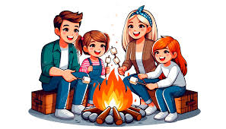
Пожарная безопасность
Пожар может возникнуть в любом месте и в любое время. Поэтому к нему надо быть подготовленным. Главное, что нужно запомнить - спички и зажигалки служат для хозяйственных дел, но никак не для игры. Даже маленькая искра может привести к большой беде в любом месте, даже на улице. Закрепляйте с детьми правила пожарной безопасности:
Не играть со спичками, не разводить костры.
Не включать электроприборы, если взрослых нет дома.
Не открывать дверцу печки или камина.
Нельзя бросать в огонь пустые баночки и флаконы от бытовых химических веществ, особенно аэрозоли.
Не играть с бензином и другими горючими веществами.
Никогда не прятаться при пожаре, ни под кровать, ни в шкаф.
При пожаре звонить 101, 112 (назвать свой адрес, телефон, фамилию и рассказать, что горит).

Slide 10
Ролики, велосипеды, самокаты
Активный отдых летом интересен и полезен для ребёнка: зимой уже не удастся покататься на велосипеде, роликах и самокате. Но любой активный вид спорта может быть опасен! Согласно статистике, аварии на велосипеде и падения — одни из основных причин детских травм летом.
Соблюдайте правила безопасности во время летних забав, и пусть здоровье ребёнка от активной деятельности только укрепляется!

Slide 11
Расскажите ребёнку, какие правила нужно соблюдать при летней активности, чтобы свести риск травм к минимуму:
при катании на велосипеде, самокате, роликах необходимо защитить
уязвимые места: надевать шлем, наколенники, налокотники — детские
хирурги утверждают, что большинство травм удалось бы избежать, если
бы дети были соответствующим образом экипированы;
ролики, велосипед или самокат должны подходить ребёнку по
размеру: велосипед не должен быть низким или слишком высоким,
ролики должны плотно фиксировать ногу, но не пережимать её;
электросамокат — опасный транспорт:
он развивает большую скорость, плохо виден
автомобилистам и мешает пешеходам на
тротуарах, поэтому лучше предпочесть
электросамокату обычный самокат;
упасть во время катания может любой —
и учиться падать нужно правильно:
сгруппироваться, свернувшись калачиком,
не выставляя руки вперёд.

Slide 12
Чтобы обеспечить личную безопасность детей, необходимо выработать у них умение отказываться от нежелательного общения. Детям необходимо знать и в повседневной жизни соблюдать ряд общеизвестных правил личной безопасности:
Детям о личной безопасности

Slide 13
не ходить в отдаленные и безлюдные места (стройки, заброшенные здания, подвалы, пустыри, лесополосы, чердаки );
не вступать в разговор с незнакомым человеком на улице, даже если это милая женщина;
поддерживать с родителями связь по телефону;
сообщать родителям куда, с кем, насколько уходит из дома и как с ним можно связаться помимо его личного телефона (по телефону друзей и их родителей, по телефону тренера, классного руководителя и пр.)
не принимать подарки и угощения от незнакомых людей;
не пускать посторонних в свою квартиру, несмотря на то, кем они представляются (полицейский, врач, слесарь, соседка с верхнего этажа, мамина подруга и пр.);
не садиться в чужую машину без родителей;
не входить с незнакомым человеком в лифт;
не трогать незнакомые подозрительные предметы;
избегать общения с пьяным человеком.

Slide 14
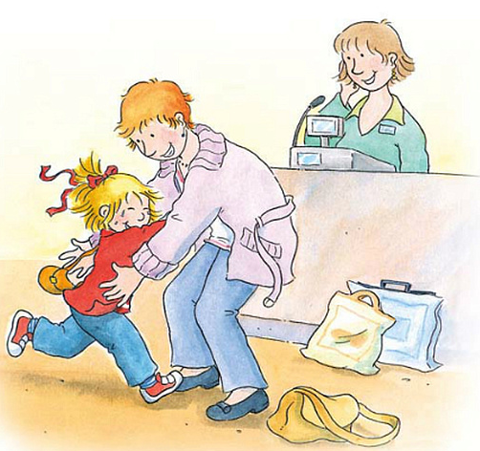
Проверьте, знает ли ребёнок наизусть номер
телефона хотя бы одного из родителей — личный
телефон сына или дочери может потеряться или
разрядиться, и связаться с родственниками, не зная
номера наизусть, будет сложно. Всегда знайте, где
сейчас находится и что делает ваш ребёнок с
помощью приложения на телефоне или gps-часов «Где мои дети»:
в режиме реального времени
вы будете знать, где ваш ребёнок
сейчас, и где он уже успел
побывать, а в случае опасности
получите сигнал тревоги,
даже если звонок
невозможен.

Slide 15
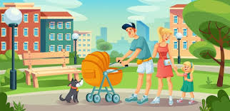
Уважаемые родители!
Несмотря на возможные опасности, лето всегда остаётся любимым временем года и для детей, и для их родителей. Летом нет учебных забот, зато есть много возможностей для сближения семьи: поездки на природу, общие спортивные занятия, игры и прогулки. Не забывайте о разумных правилах безопасности — и пусть ваше лето не омрачат никакие неприятности!
Формируйте и систематически закрепляйте у своих детей опыт безопасного поведения, это поможет им предвидеть опасности и по возможности избегать их.

Slide 16
спасибо за внимание !
Материалы взяты из открытого доступа сети «Интернет».

